Slide 1
«создание условий для развития детской инициативности и самостоятельности как фактора формирования социально адаптивной личности, интеллектуально активной и свободно ориентирующейся в социуме на основе программы «Вдохновение»»
Старший воспитатель Долгих Марина Владимировна
Детский сад «Солнышко» с. Борское

Slide 3
Целевые ориентиры
- инициативность и самостоятельность в разных видах деятельности;
- способность выбирать себе род занятий;
-уверенность в своих силах. Открытость внешнему миру, положительное отношение к себе и окружающим;
- овладение чувством собственного достоинства;
- взаимодействие со сверстниками и взрослыми;
- проявление в различных видах деятельности воображения, фантазии, творчества;
- подчинение разным правилам и социальным нормам;
- способность контролировать свои движения
- способность к волевым усилиям, принятию собственных решений;
-проявления любознательности;
-склонность к наблюдению, экспериментированию.

Slide 4
Ключевые качества в развитии дошкольника
- инициатива
- активность
- самостоятельность

Slide 5
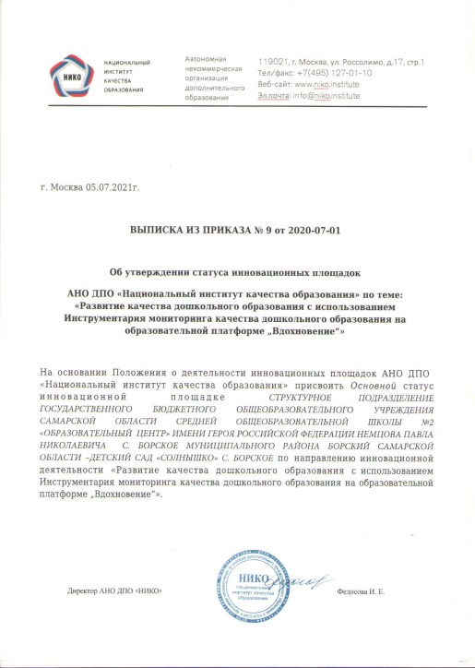
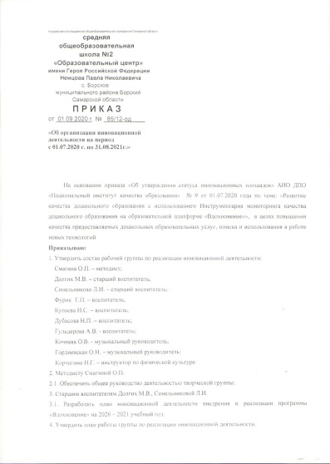
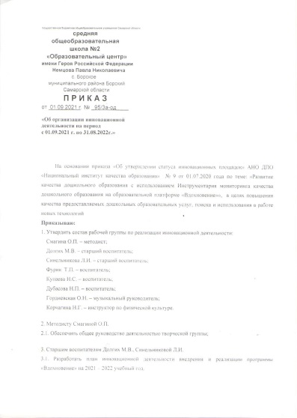
.

Slide 6
-
Особенность программы – учет реалий современной социокультурной ситуации развития детства со всеми присущими современному раннему и дошкольному возрасту проблемами роста и развития.

Slide 7
- Сотрудничество детей и взрослых - поддержка детской инициативы - признание за ребёнком права на участие в принятии решений - учёт индивидуальных особенностей и интересов всех участников -вовлечение родителей в образовательный процесс -

Slide 8
Технология Л.В. Михайловой-Свирской «План-дело-анализ»

Slide 9
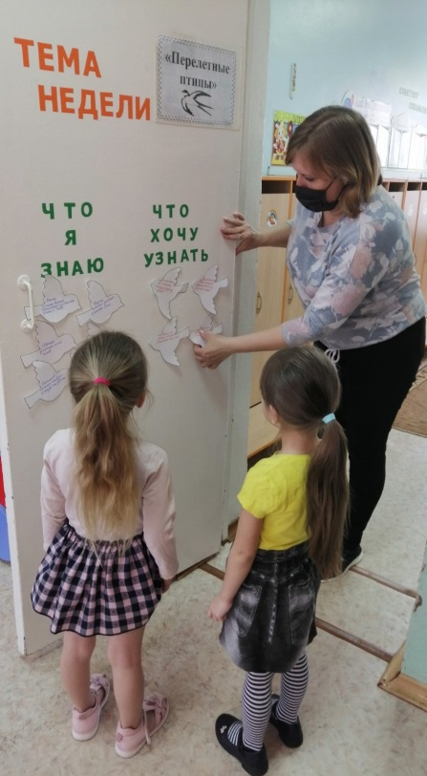
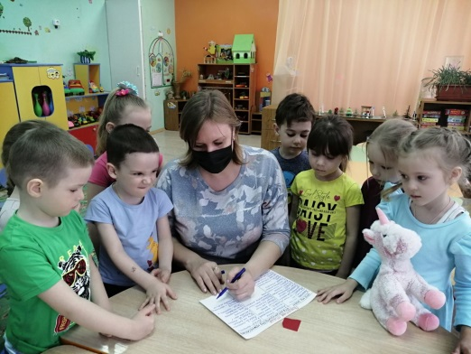
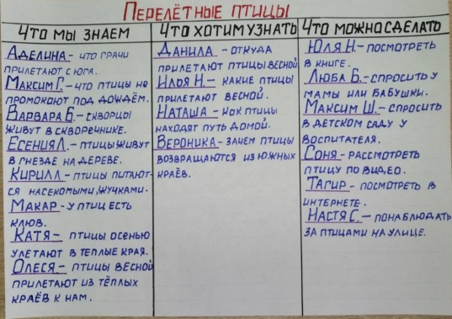
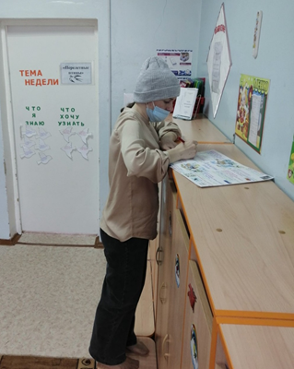
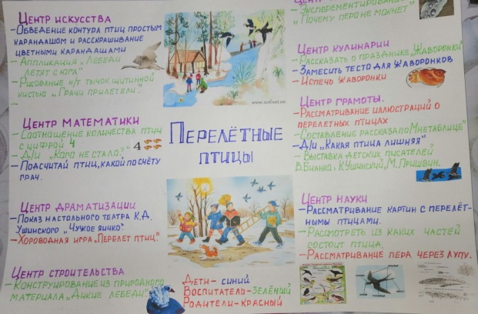
План
«Детский совет»:
«Модель трёх вопросов»
«Лотос – план»

Slide 10
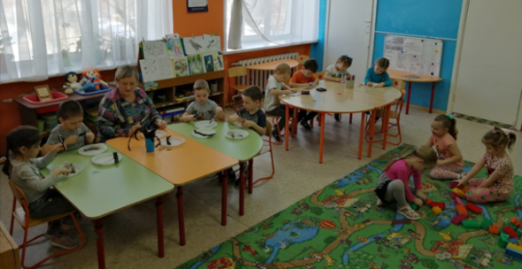
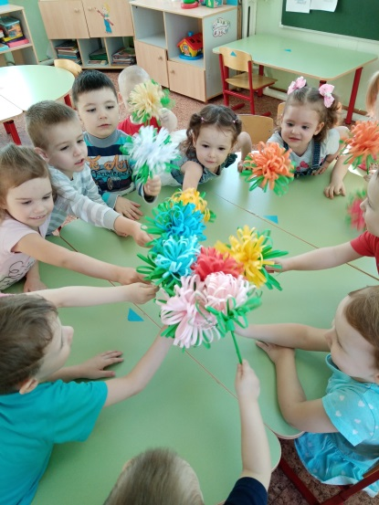
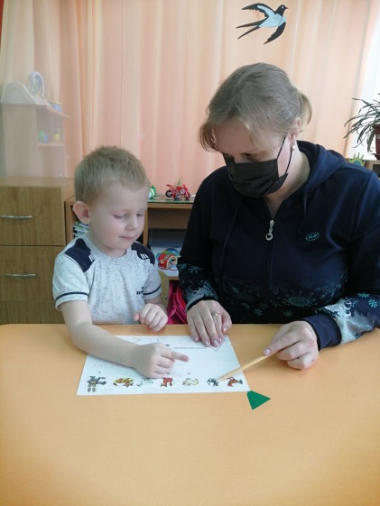
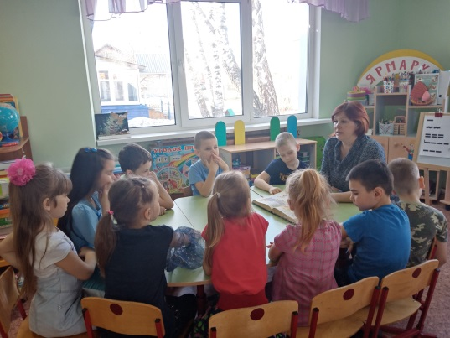
ДЕЛО
- индивидуальная или совместная деятельность в центрах активности (с воспитателем, специалистом или с родителями)

Slide 11
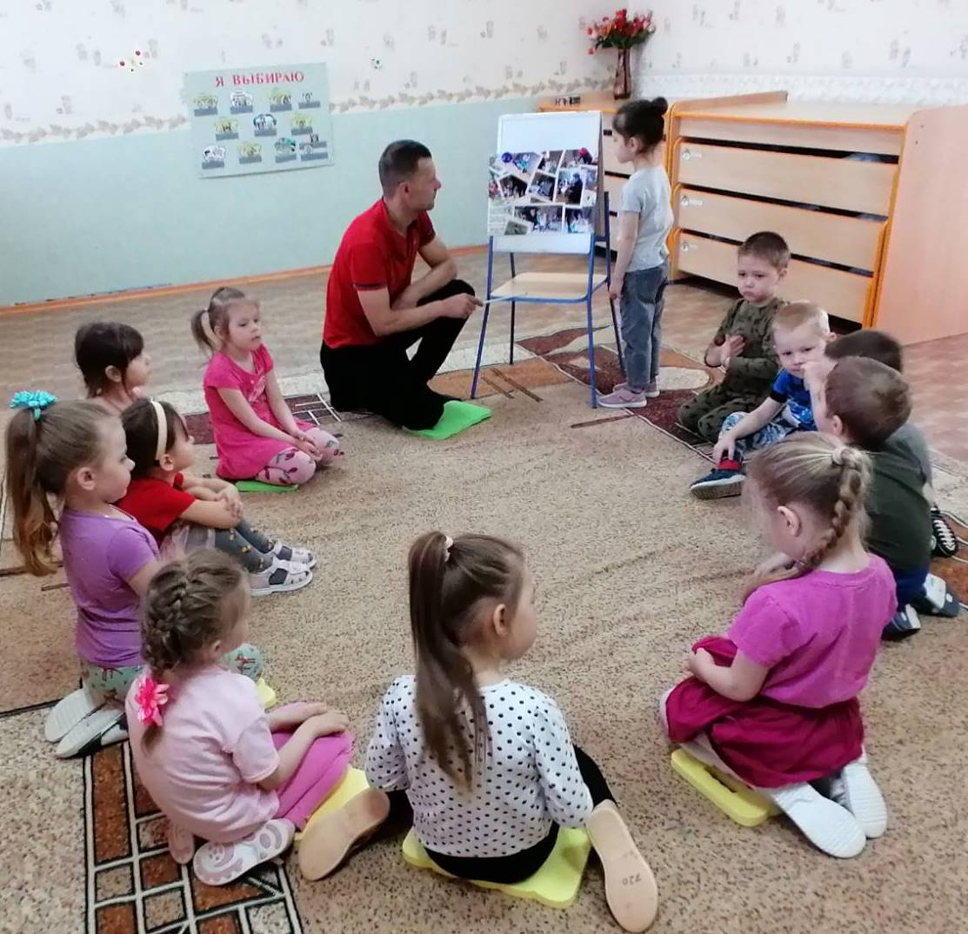
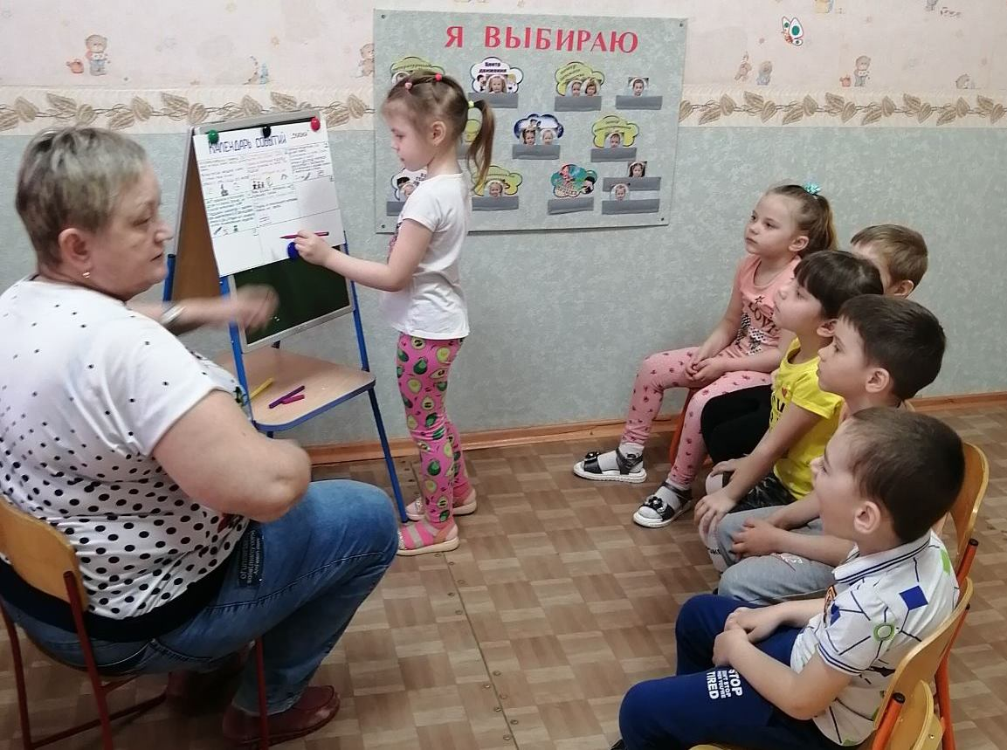
АНАЛИЗ
«Итоговый сбор»:
Презентация своих достижений
Заполнение «Календаря дел»

Slide 12
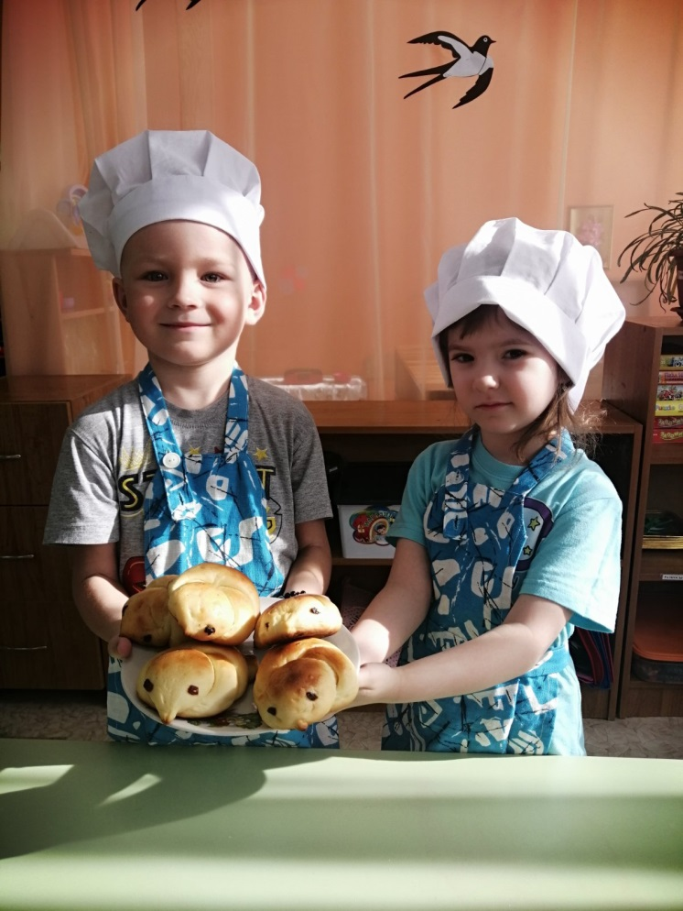
Спасибо за внимание!

